Slide 1

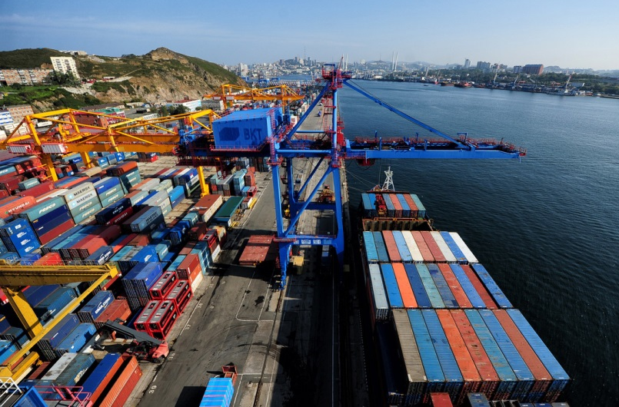




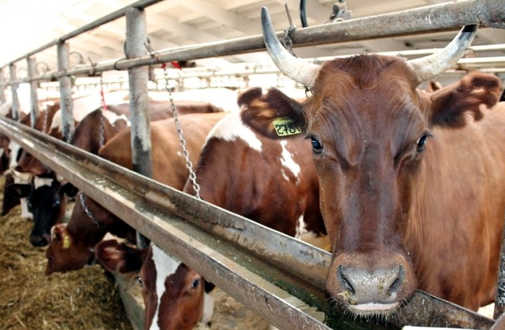
СОЗДАНИЕ ВЫСОКОПРОИЗВОДИТЕЛЬНЫХ РАБОЧИХ МЕСТ – ВОЗМОЖНОСТЬ ЭФФЕКТИВНОГО НАРАЩИВАНИЯ СОЦИАЛЬНО-ЭКОНОМИЧЕСКОГО ПОТЕНЦИАЛА ЯРОСЛАВСКОЙ ОБЛАСТИ
Уполномоченный по защите прав предпринимателей
в Ярославской области
А.Ф. Бакиров

Slide 2
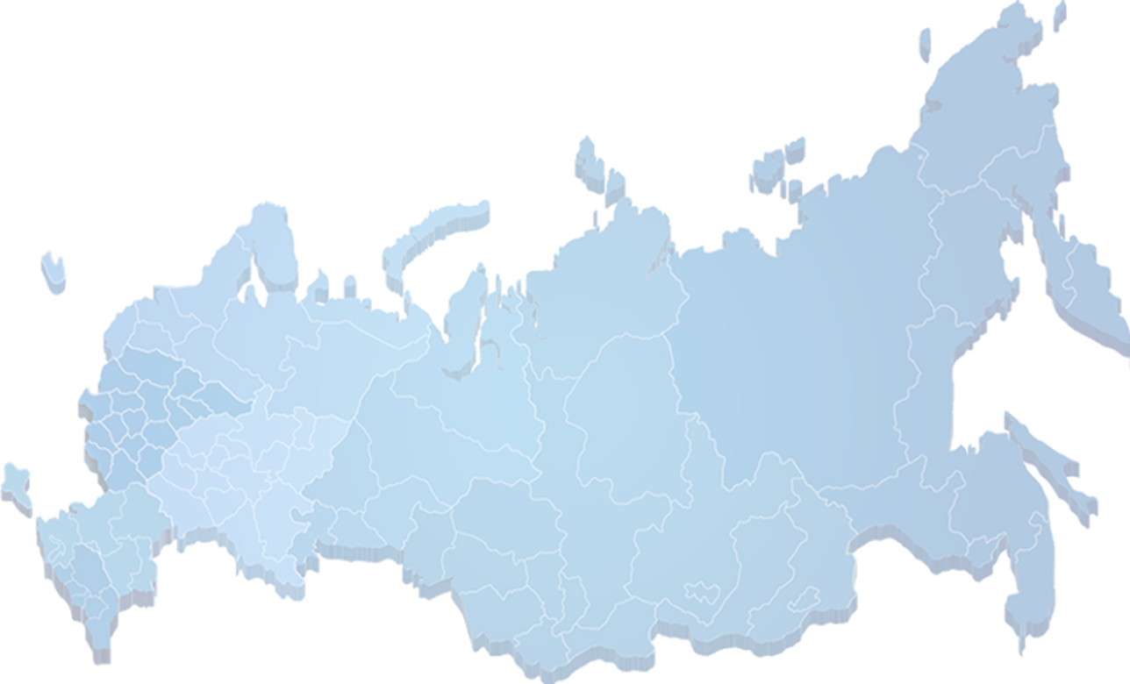
Значение ВПРМ для экономики и социальной сферы
2
Рабочие места – это зарплаты;
Высокопроизводительные рабочие места (ВПРМ) – современные технологии, высокая производительность труда;
ВПРМ → высокие зарплаты → высокий уровень и качество жизни → высокие доходы бюджета;
ВПРМ, высокая производительность – повод для гордости за свою работу – важнейший фактор социального благополучия.
Современная экономика и достойный доход граждан – основы благополучия страны

Slide 3


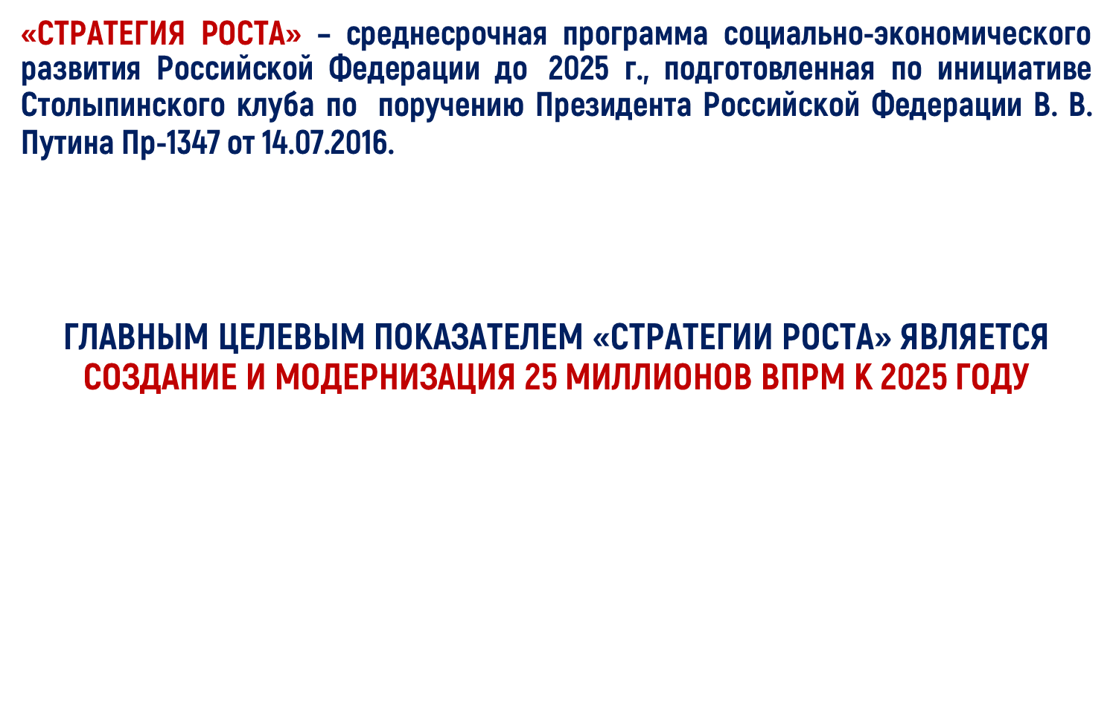




Slide 4
ВПРМ В майских указах
4
В Указе Президента Российской Федерации № 596 «О долгосрочной государственной экономической политике» от 7 мая 2012 года были даны четкие целевые ориентиры в сфере социально-экономического развития:
к 2020 году в России должно быть 25 миллионов высокопроизводительных рабочих мест (ВПРМ)
Мониторинг ВПРМ и других показателей, характеризующих производительность труда и занятость, позволит определить пути:
Обеспечения стабильности занятости;
Повышения эффективности занятости;
Повышения конкурентоспособности отдельных отраслей и региона в целом.
Результатом проделанной работы станет рост:
Налоговых поступлений государства;
Прибыли предприятий;
Доходов населения.

Slide 5


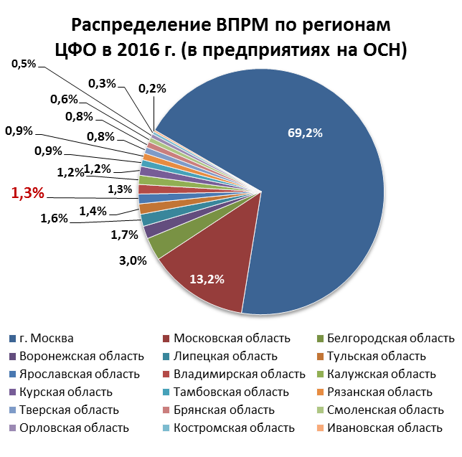
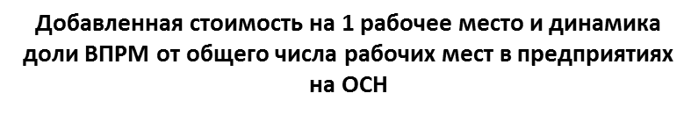
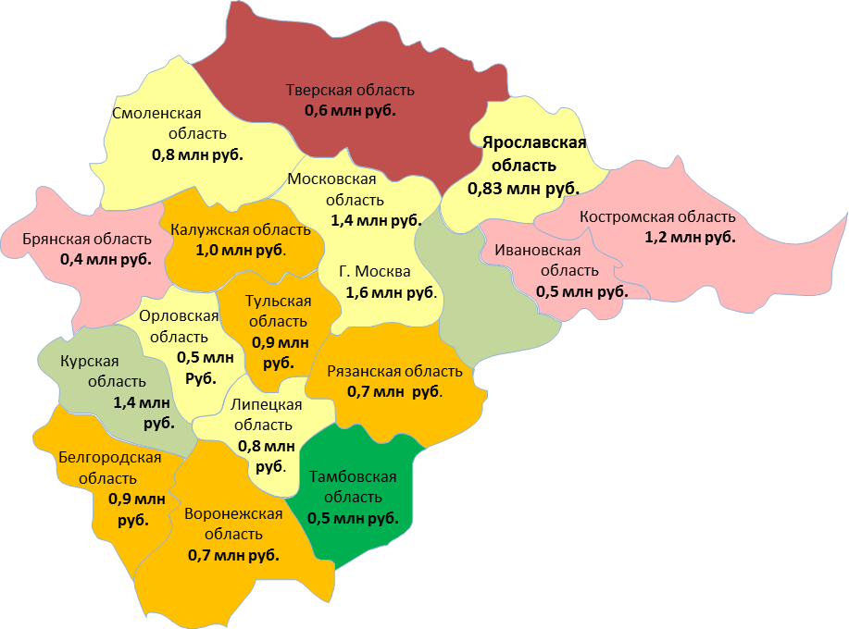
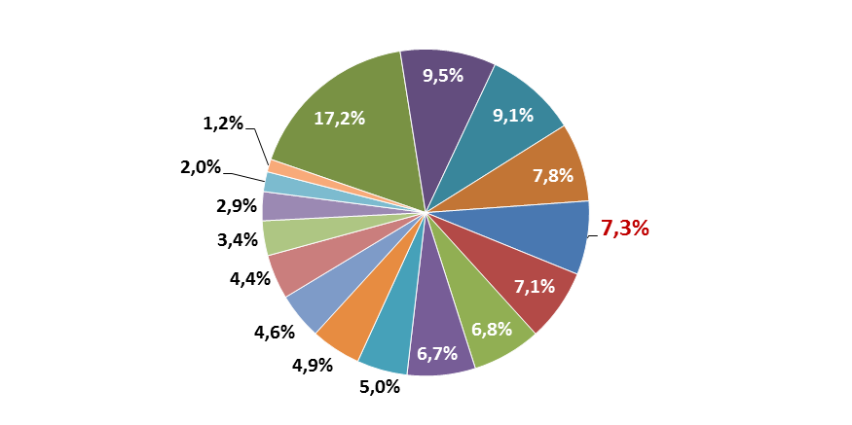
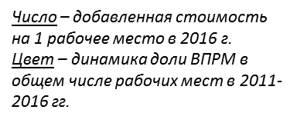






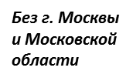
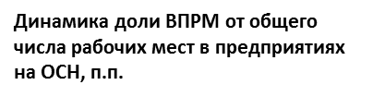


Slide 6







Slide 7
ДИНАМИКА ОБЩЕГО КОЛИЧЕСТВА РАБОЧИХ МЕСТ И ЧИСЛА ВПРМ В ярославской области в 2011-2016 Годы., ТЫС. ЕД.
7
 | Итого за 2011-2016 гг. | 2012 | 2013 | 2014 | 2015 | 2016
Изменение числа рабочих мест, тыс. ед. | -73 | -27 | -34 | +46 | -39 | -18
Изменение числа ВПРМ, тыс. ед. | +40 | +17 | -4 | +22 | +26 | -20
ТОП 3
Максимальная доля
в приросте количества ВПРМ в 2011-2016 гг.
1. | Производство транспортных средств и оборудования | 38,8%
2. | Производство и распределение электроэнергии, газа и воды | 11,7%
3. | Производство кокса, нефтепродуктов и ядерных материалов | 9,1%

Slide 8
профиль ярославской области
8

Slide 9

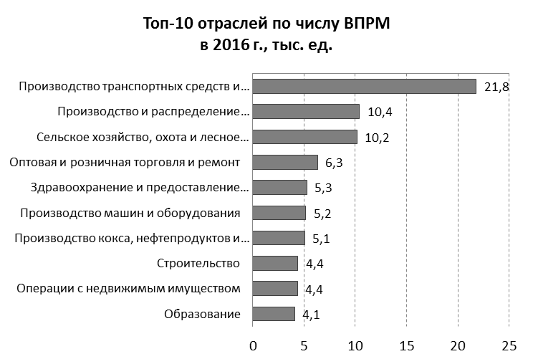

Slide 10

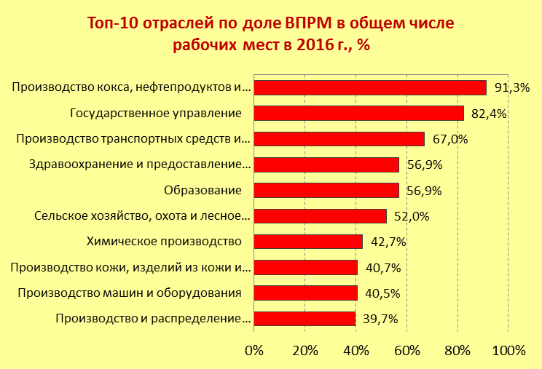

Slide 11
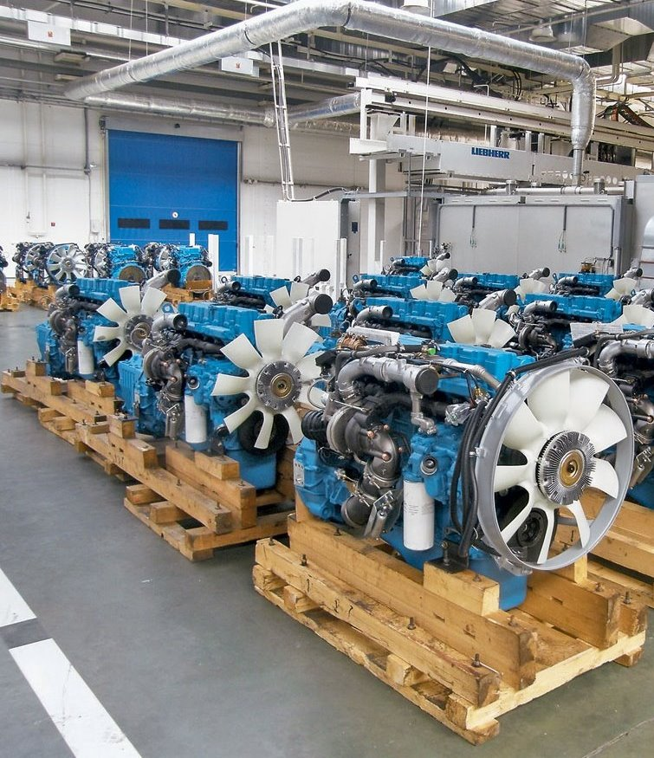
Потенциал для создания ВПРМ в Ярославской области
11
Перспективные коммерческие компании, осуществляющие модернизацию производства и обучение персонала;
Институты развития и инструменты сопровождения проектов на всех этапах;
Логистика;
Сырьевая составляющая;
Инструменты профобучения и переобучения персонала
В соответствии со стратегией
«10 точек роста» до 2025 года благодаря мерам стимулирования в малом и среднем бизнесе, а также в промышленном секторе планируется
создать около 9 тыс. рабочих мест

Slide 12
ЭКОНОМИКА РОССИИ – НОВЫЕ ИСТОЧНИКИ РОСТА – ПОТЕНЦИАЛ СОЗДАНИЯ ВПРМ
12
КАЖДЫЙ СУБЪЕКТ РОССИЙСКОЙ ФЕДЕРАЦИИ ДОЛЖЕН ОПРЕДЕЛИТЬ ДЛЯ СЕБЯ, ЗА СЧЕТ КАКИХ ИСТОЧНИКОВ ОН МОЖЕТ РАСТИ:
РАЗВИТИЕ ПРОИЗВОДСТВЕННЫХ МСБ, ВЫХОД БИЗНЕСА ИЗ ТЕНИ;
НОВАЯ ИНДУСТРИАЛИЗАЦИЯ – ПОВЫШЕНИЕ ПРОИЗВОДИТЕЛЬНОСТИ ТРУДА:
ДЕЙСТВУЮЩИХ ПРОИЗВОДСТВ (ОПК, авиа- и космическая отрасли, станко- и приборостроение, транспортное и а/м строение, энергетика, пр-во мед. оборудования);
РАЗВИТИЕ НОВЫХ ДЛЯ РОССИЙСКОЙ ЭКОНОМИКИ СЕКТОРОВ (увеличение глубины переработки природных ресурсов);
РАЗВИТИЕ ОТРАСЛЕЙ ЭКОНОМИКИ БУДУЩЕГО (ЦИФРОВАЯ ЭКОНОМИКА);
ЖИЛИЩНОЕ СТРОИТЕЛЬСТВО, ЖКХ И РАЗВИТИЕ ИНФРАСТРУКТУРЫ;
РАЗВИТИЕ АПК;
РАЗВИТИЕ ДАЛЬНЕГО ВОСТОКА И ТРАНЗИТНОГО КОРИДОРА АЗИЯ – ЕВРОПА.

Slide 13
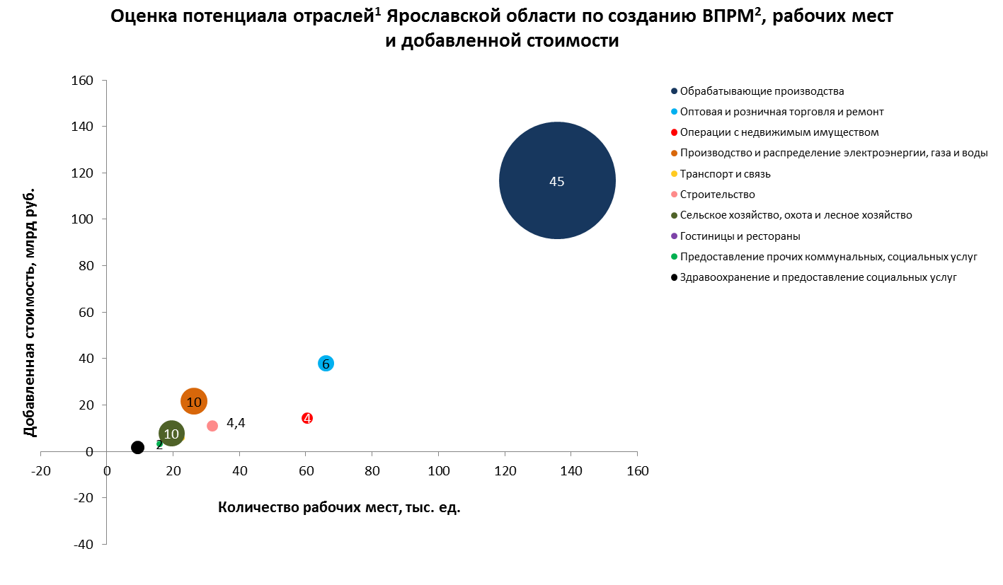







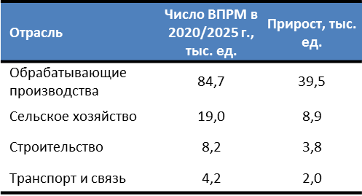

В ярославской области существует серьезный потенциал Увеличения количества ВПРМ
13
151
Внутри круга – число ВПРМ в 2016 г., возле стрелки – число ВПРМ при реализации потенциала роста (тыс. ед.)
97
В случае выполнения Стратегии Роста в полном объеме и при условии благоприятной экономической конъюнктуры регион за счет улучшения соотношения риск/доходность сможет увеличить число ВПРМ до 151 тыс. ед. (+54 тыс. ед.)³ к 2020 г. При наличии внешних факторов, ограничивающих экономическую конъюнктуру, реализация этого потенциала возможна к 2025 г.
¹Топ-10 отраслей по числу рабочих мест
³Оценка Института экономики роста
²Размер круга – число ВПРМ

Slide 14

ЧТО ДЕЛАТЬ, ЧТОБЫ СОЗДАТЬ ПОТЕНЦИАЛ?
КАКОВА ДОЛЖНА БЫТЬ СТРАТЕГИЯ ПО СТИМУЛИРОВАНИЮ СОЗДАНИЯ ВПРМ?

Slide 15







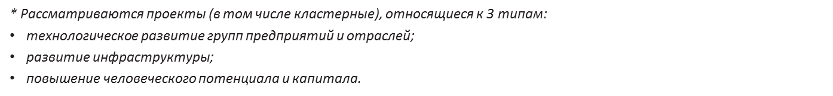

Slide 16



МИКРОЭКОНОМИКА
ОПРЕДЕЛИТЬ НАБОР ПЕРВООЧЕРЕДНЫХ ПРОЕКТОВ-ЛОКОМОТИВОВ* – ТОЧЕК РОСТА НОВОЙ ЭКОНОМИКИ, ОБЛАДАЮЩИХ НАИБОЛЬШИМ МУЛЬТИПЛИКАТИВНЫМ ЭФФЕКТОМ ДЛЯ РАЗВИТИЯ ЭКОНОМИКИ В ЦЕЛОМ. РЕАЛИЗОВАТЬ ИХ НА БАЗЕ ПРОЕКТОВ ГОСУДАРСТВЕННО-ЧАСТНОГО ПАРТНЕРСТВА, ПРОЕКТНОГО ФИНАНСИРОВАНИЯ:
РАЗВИТИЕ ПРОМЫШЛЕННОСТИ (ОБОРОННО-ПРОМЫШЛЕННЫЙ КОМПЛЕКС, ДВИГАТЕЛЕСТРОЕНИЕ, СУДОСТРОЕНИЕ, ФАРМАЦЕВТИКА, ЭНЕРГЕТИЧЕСКОЕ МАШИНОСТРОЕНИЕ, ХИМИЯ И НЕФТИХИМИЯ);
МОДЕРНИЗАЦИЯ ЭЛЕКТРИЧЕСКИХ СЕТЕЙ НА ТЕРРИТОРИИ РЕГИОНА;
РАЗВИТИЕ АПК;
РЕАЛИЗАЦИЯ ИНВЕСТИЦИОННОГО ПРОЕКТА «ЯРОСЛАВСКИЙ ФЕРМЕР»;
РАЗВИТИЕ ТУРИСТИЧЕСКОГО КЛАСТЕРА ЗОЛОТОГО КОЛЬЦА;
СОЗДАНИЕ ТОСЭР НА ТЕРРИТОРИИ ЯРОСЛАВСКОЙ ОБЛАСТИ;
РАЗВИТИЕ СТРОИТЕЛЬСТВА И ИНФРАСТРУКТУРЫ.

Slide 17

ИНФОРМАЦИЯ О РЕАЛИЗУЕМЫХ ИНВЕСТИЦИОННЫХ ПРОЕКТАХ НА ТЕРРИТОРИИ ЯРОСЛАВСКОЙ ОБЛАСТИ
1. Строительство фармацевтического предприятия по производству препарата "Утрожестан»;
2. Реализация инвестиционного проекта «Истра» (АГРОХОЛДИНГ);
3. Строительство блоков теплиц общей площадью 8,6 га с инженерными коммуникациями;
4. Строительство и ввод в эксплуатацию научно-производственного комплекса по разработке и внедрению инновационных технологий покрытия и металлообработки, производства импортозамещающих деталей и узлов для различных отраслей промышленности;
5. Строительство мало- и среднетоннажных заводов по сжижению природного газа и инфраструктуры сбыта сжиженного природного газа;
6. Строительство тепличного комплекса для круглогодичного выращивания овощей в закрытом грунте;
7. Создание туристско-рекреационных кластеров «Золотое кольцо» и «Ярославское взморье»;
8. Восстановление деятельности ОАО «Ярославский нефтеперерабатывающий завод им. Д.И. Менделеева.

Slide 18
ОБЩЕСТВЕННОЕ МНЕНИЕ ПРИВЫКЛО ВИДЕТЬ ПРОБЛЕМЫ БИЗНЕСА В НЕСОВЕРШЕНСТВЕ ИНСТИТУТОВ. РЕАЛЬНЫЙ ОПЫТ ПРЕДПРИНИМАТЕЛЕЙ ГОВОРИТ О ДРУГОМ - ГЛАВНЫЕ ПРОБЛЕМЫ НОСЯТ ЭКОНОМИЧЕСКИЙ ХАРАКТЕР
18
Мнение населения:
Каковы, по Вашему мнению, главные трудности, с которыми сталкиваются люди, открывающие свое дело, бизнес? (любое число ответов, % всех опрошенных)
Мнение бизнеса:
Рейтинг факторов с точки зрения оказания сдерживающего влияния на развитие производства (оценка по пятибалльной шкале)
Источник: опросы ВЦИОМ, 2017 г.

Slide 19
БИЗНЕСУ НУЖНЫ ЧЕТКИЕ ОТВЕТЫ НА ВОПРОСЫ
19
за счет каких новых несырьевых источников будет расти экономика России?
есть ли план по стимулированию их развития?
есть ли команда, которая ответит за его реализацию?

Slide 20

ЭКОНОМИКА РОССИИ – НОВЫЕ ИСТОЧНИКИ РОСТА –
ПОТЕНЦИАЛ СОЗДАНИЯ ВПРМ
20
Наша страна имеет огромный потенциал роста!
В НАШЕМ РЕГИОНЕ МЫ видим ОГРОМНЫЙ ПОТЕНЦИАЛ РОСТА ЗА СЧЕТ НОВЫХ ИСТОЧНИКОВ РОСТА И РАСКРЫТИЯ ПОТЕНЦИАЛА КАЖДОГО ПРЕДПРИЯТИЯ, потенциал создания ВПРМ и роста благосостояния наших граждан!
ВАЖНО ПРИНЯТЬ «Стратегию роста» как на федеральном уровне, так и выработать «стратегию роста» для каждого региона!

Slide 21


Спасибо за внимание!

